Slide 1
«ЮНЫЕ ЗНАТОКИ ПДД»
Подготовила: Балакшина Елена Вениаминовна – воспитатель высшей квалификационной категории СП «Детский сад «Терем-теремок» ГБОУ ООШ № 21 г. Новокуйбышевска

Slide 2
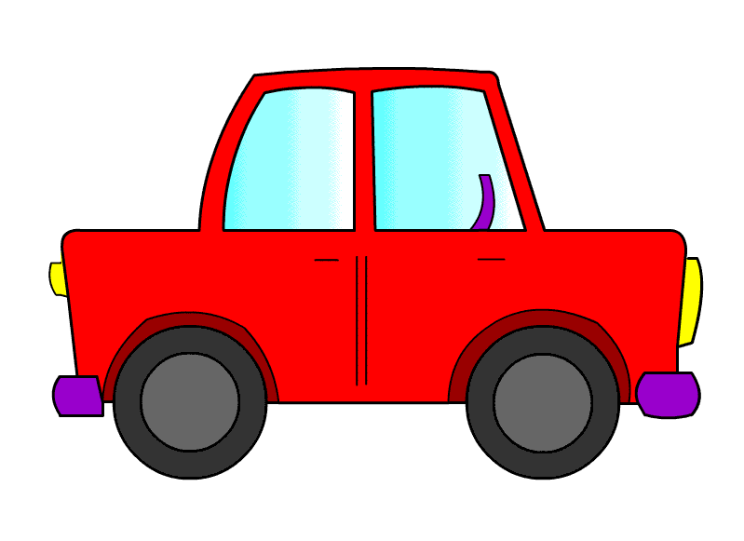
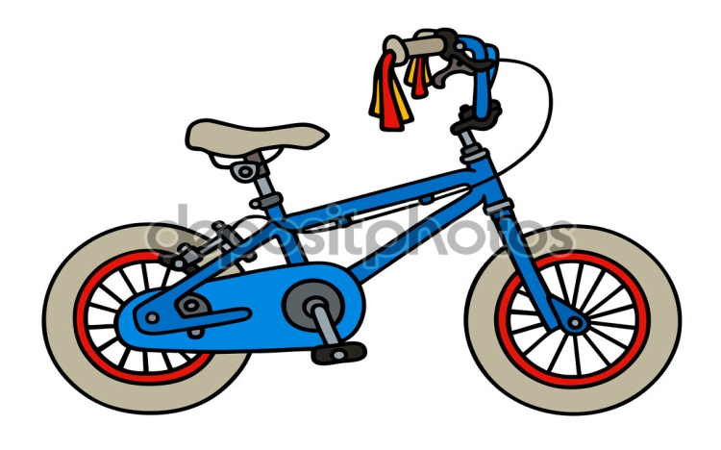
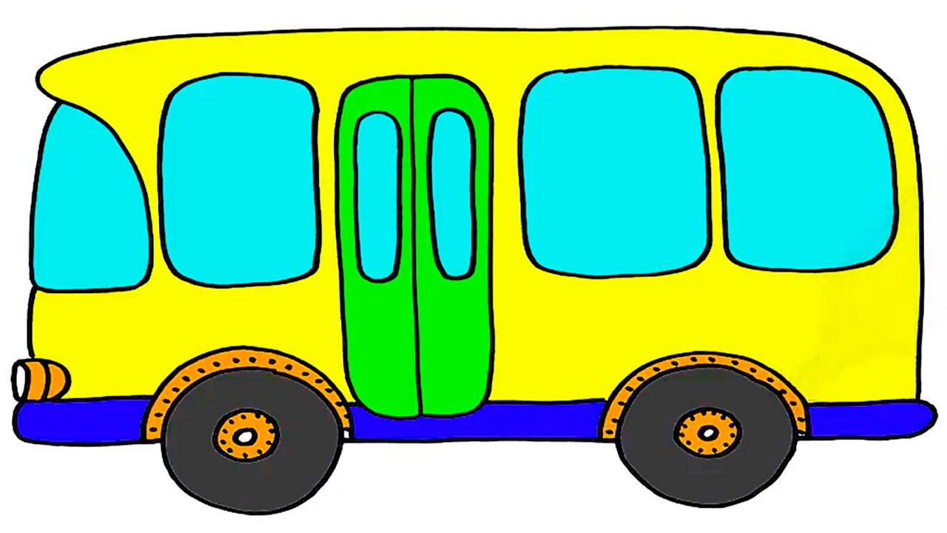

Slide 3
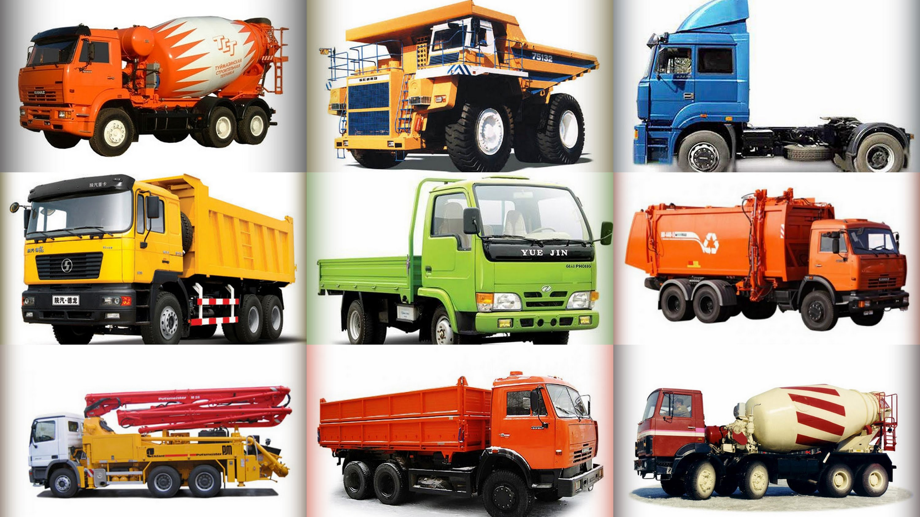
ГРУЗОВОЙ ТРАНСПОРТ

Slide 4
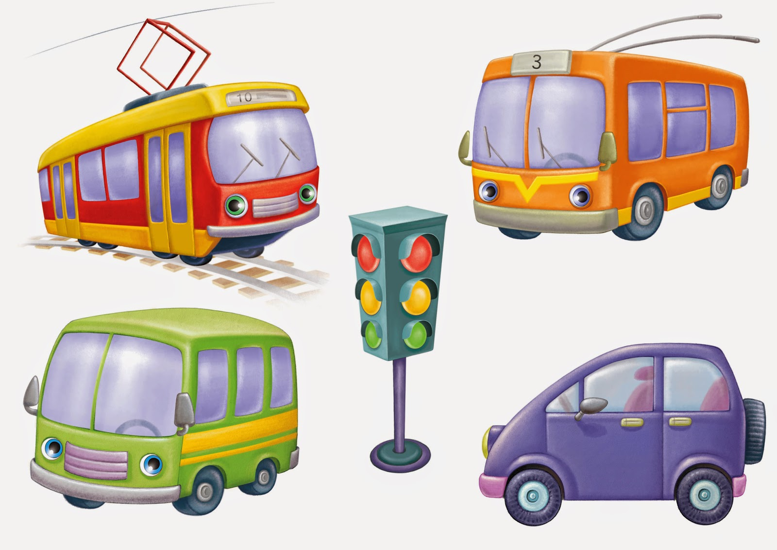
ПАССАЖИРСКИЙ ТРАНСПОРТ

Slide 5
СПЕЦИАЛЬНЫЙ ТРАНСПОРТ

Slide 6
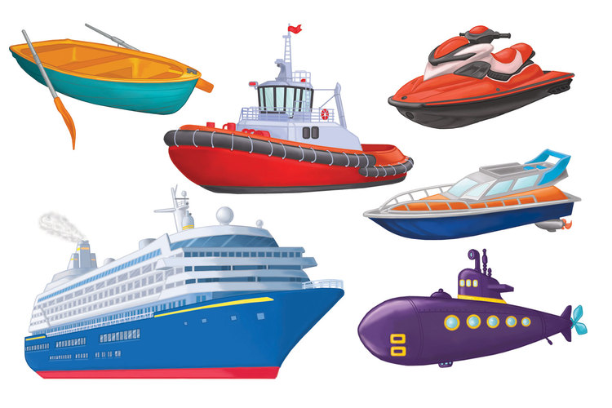
ВОДНЫЙ ТРАНСПОРТ

Slide 7
ВОЗДУШНЫЙ ТРАНСПОРТ

Slide 9
ИГРА «СВЕТОФОР»

Slide 10
«АВТОКОНСТРУКТОР»

Slide 11
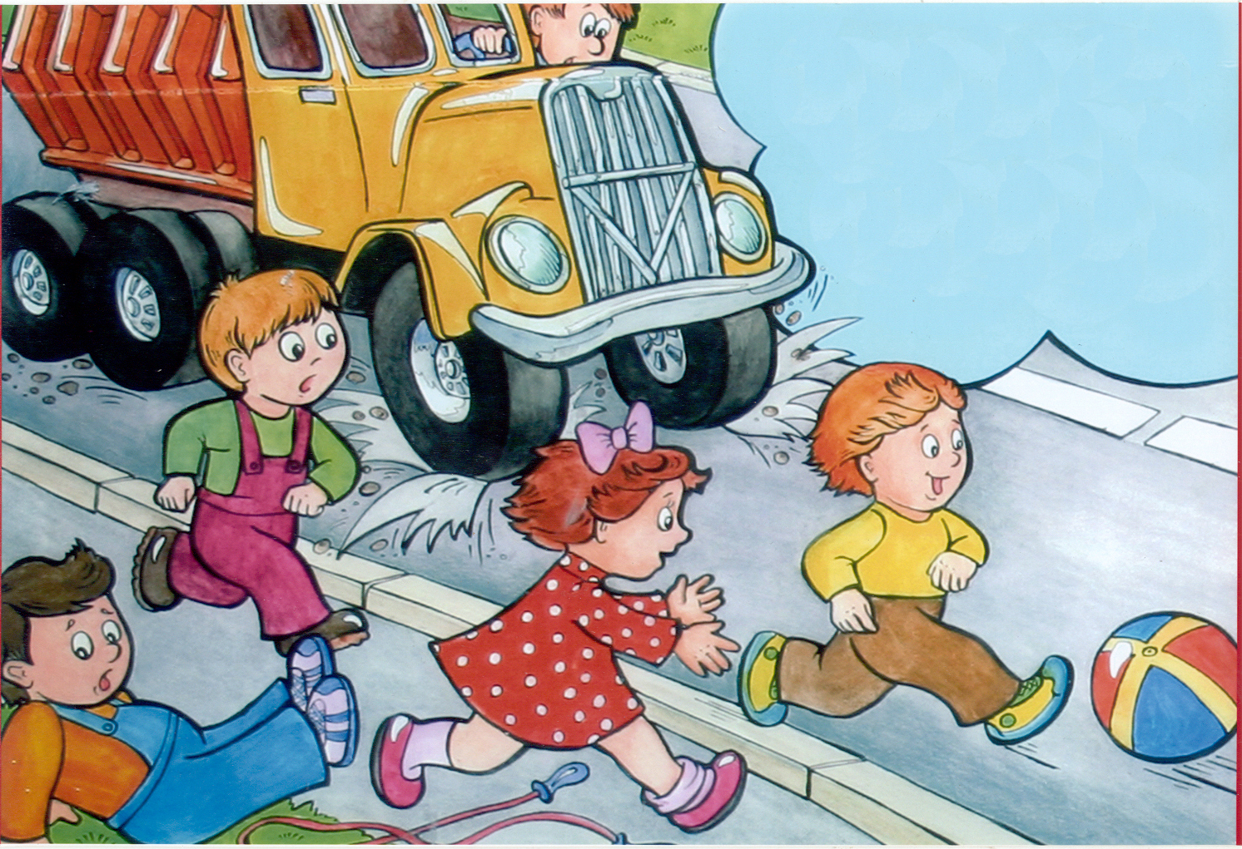
ПРАВИЛЬНО ЛИ ПОСТУПАЮТ ДЕТИ?

Slide 12
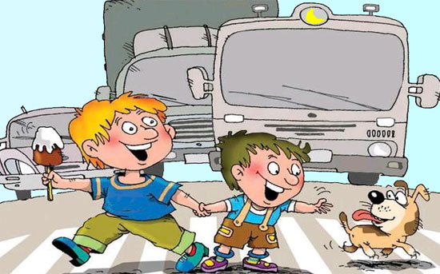

Slide 13
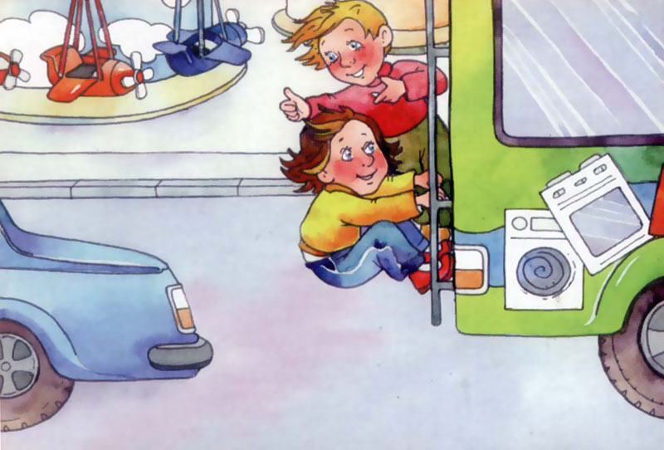

Slide 14
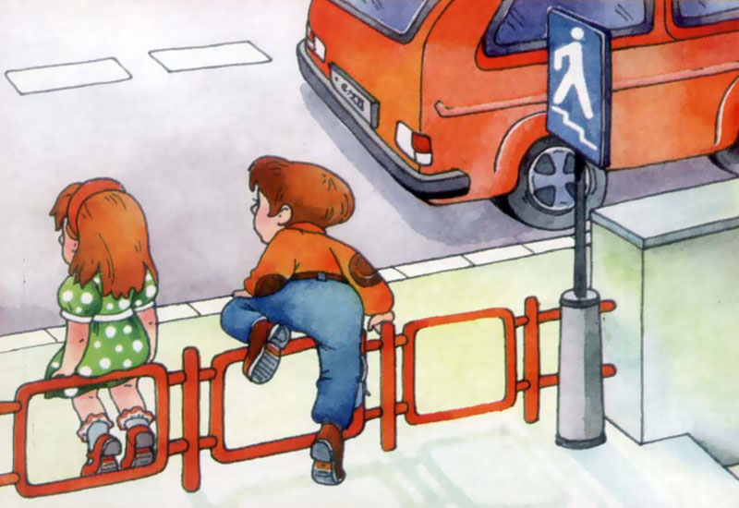

Slide 16
СПАСИБО ЗА ВНИМАНИЕ!

